Slide 1
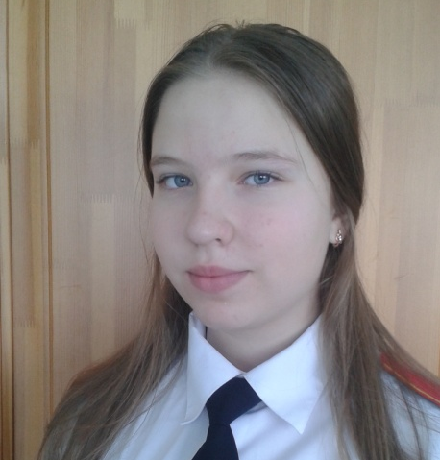
Экологический мультфильм как средство формирования экологически ориентированного поведения у школьников Борисовская Анастасия
Муниципальное общеобразовательное бюджетное учреждение «Средняя общеобразовательная школа №4»
пгт. Пойковский
ХМАО-Югра
Россия

Slide 2
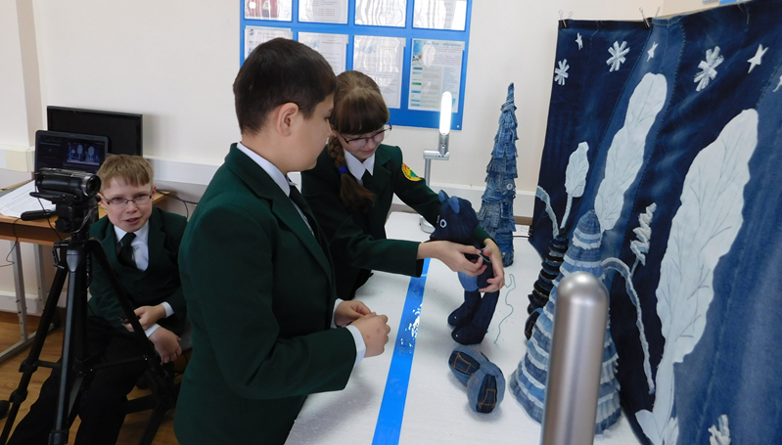
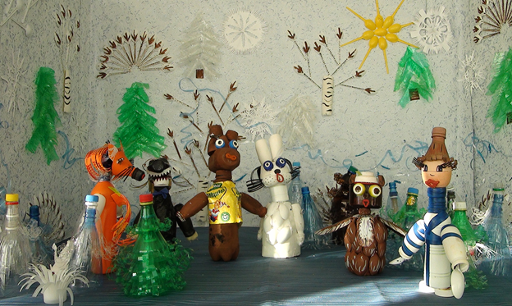
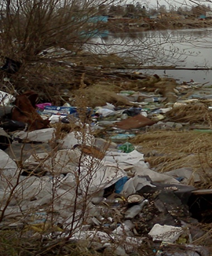
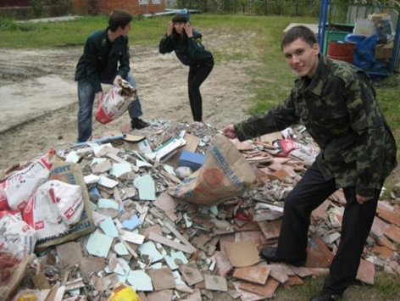
Мультфильм в наши дни – важное средство воздействия на молодое поколение, ведь мультфильмы смотрят все. Нужны такие мультики, которые не только развлекают, она ненавязчиво воспитывают, знакомят вас с окружающим миром, с природой, добром и злом. Это в современном мире – универсальный учитель, так как дети мало читают книг.
Одна из важнейших задач - экологический всеобуч, потому что многие нарушения, наносящие значительный урон окружающей среде, люди делают не по злобе, а от полного невежества.
Задумайтесь!
Присоединяйтесь!

Slide 3
Результаты вводных исследований
(Метод : анкетирование)
Читают текст
учебника по экологии,
готовятся к урокам
Делают
записи в тетради,
слушают учителя
из-за опасения получить
неудовлетворительную
оценку
17 %
62 %
Делают записи в тетради
на уроке по собственному
желанию, так как
интересна
проблема
23%
Предпочли бы
МУЛЬТФИЛЬМ
О ЛЕСЕ
тексту
учебника
Предпочитают
мультфильм
документальному
фильму
О ЛЕСЕ
56 %
83 %
76 %

Slide 4
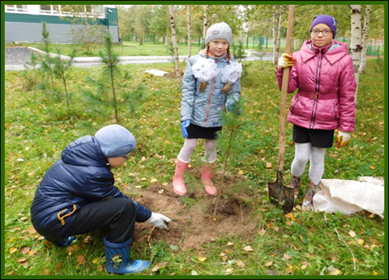
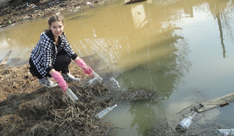
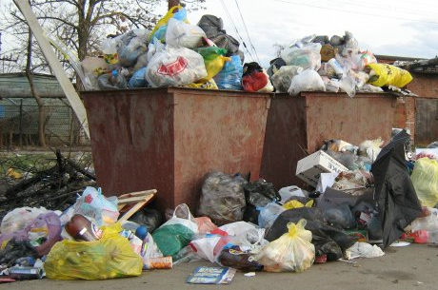
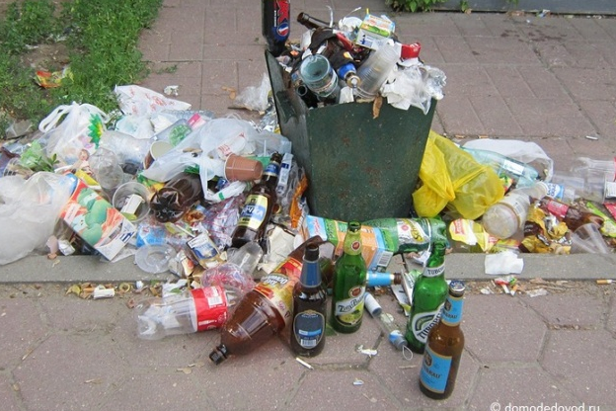
Результаты анкетирования
Хотели бы принять
участие в создании
экомультфильма
О ЛЕСЕ,
но не знают,
как это сделать
45 %
НЕ ИНТЕРЕСНЫ
проблемы
СОХРАНЕНИЯ ЛЕСНЫХ
ЭКОСИСТЕМ
Ничего не знают
об
экологических
мультфильмах

Slide 5
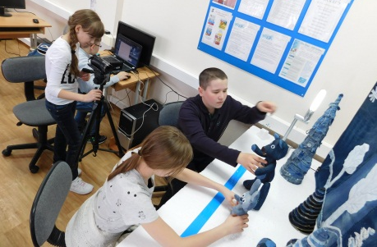
Проблема: Из-за недостатка экологической культуры человек наносит значительный ущерб окружающей среде.
Проблема утилизации и вторичного использования ТБО
поднята на
государственном уровне!
Но в век технического прогресса подрастающее поколение мало интересуется изучением вопросов охраны окружающей среды.
Как поднять интерес к проблемам сохранения лесов?
Какой новый способ
заставит учащихся изучать экологию, заботиться о лесе, беречь природу?

Slide 6
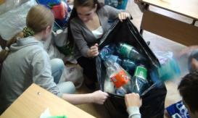
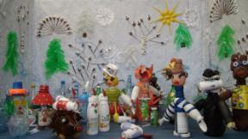
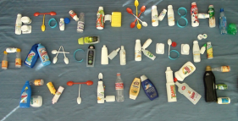
Гипотеза:
Создание
мультфильма
из пластиковых
бутылок
если интегрировать экологические знания в мультфильмы, созданные из разных видов ТБО,
то это позволит привлечь внимание к раздельному сбору мусора, повысить интерес к изучению экологических проблем, научить принимать правильные экологически ориентированные решения, поможет формированию экологической культуры.

Slide 7
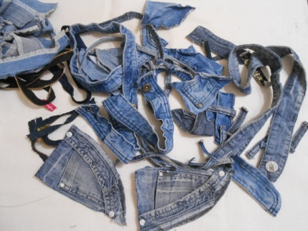
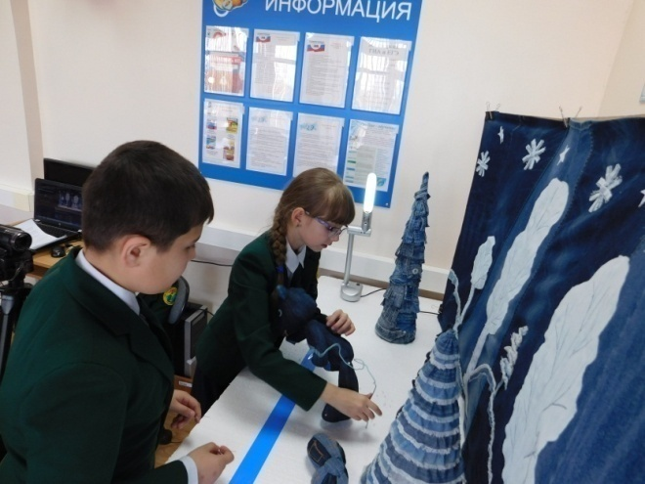
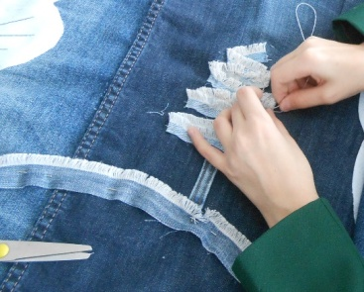
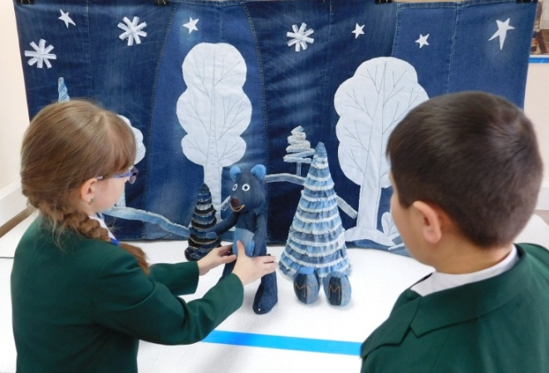
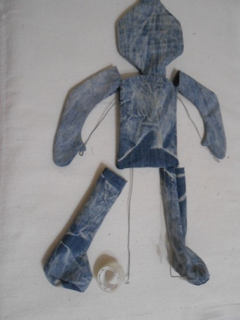
Создание
мультфильма
из старых джинс
Объект: экологические знания и навыки экологически ориентированного поведения в окружающей среде как элемент экологической культуры.
Предмет: экологические знания и навыки экологически ориентированного поведения в окружающей среде, полученные через деятельность по созданию экологических мультфильмов из разных видов ТБО с интеграцией в них экологической терминологии и ситуаций нарушения поведения в окружающей среде.
ЦЕЛЬ:
Анализ влияния
авторских экологических мультфильмов,
созданных из ТБО в студии «Экомультфильм»
МОБУ СОШ №4
Пойковского
на формирование
экологической культуры подростков.

Slide 8
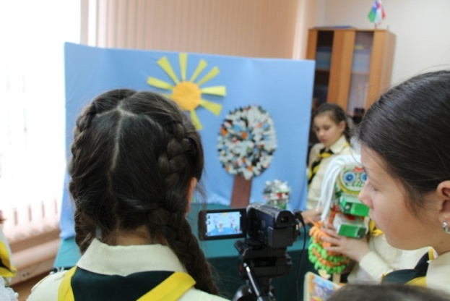
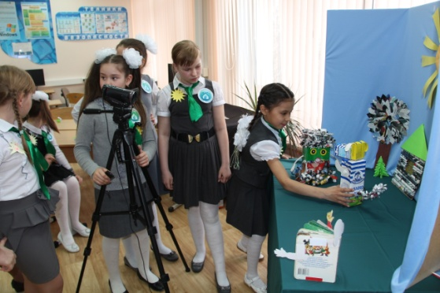
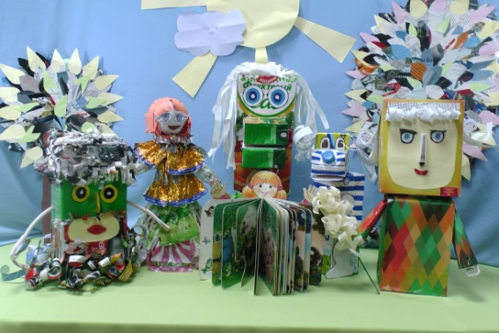
Задачи:
Создание
мультфильма
из макулатуры и
картонных упаковок
Проанализировать литературные источники по проблеме исследования
Изучить алгоритм создания экологических мультфильмов в студии «Экомультфильтм»
Подобрать контрольную и экспериментальную группы учащихся одинакового половозрастного состава,
провести входную, промежуточную и итоговую диагностику экологических знаний и культуры поведения в окружающей среде, последив изменения в знаниях и поведении школьников, привлеченных к созданию экологических мультфильмов.
Статистически обработать полученные результаты по методике Сидоренко Елены Владимировны.
Сделать выводы на основе анализа полученных результатов

Slide 9
Методы:
Анализ научной литературы,
Изучение технологии создания экологических мультфильмов из ТБО,
Группа социометрических методов и тестирование,
Анализ, синтез,
сравнение,
Эксперимент,
Статистический анализ
Системный анализ

Slide 10
Входное тестирование
89%
87%
22%
24%

Slide 11
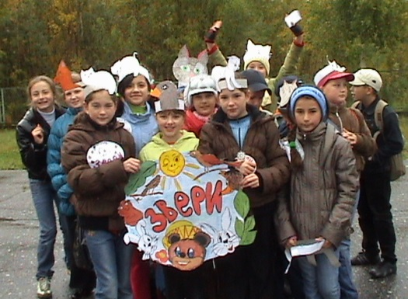
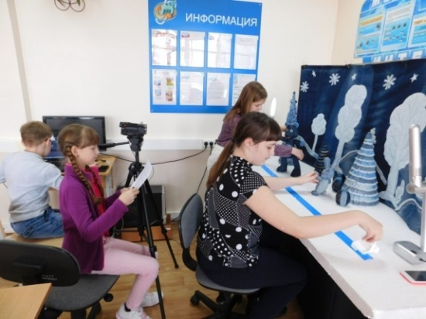
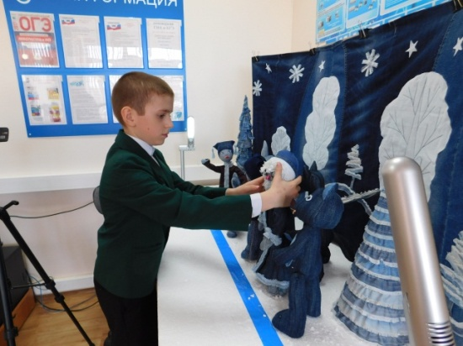
Суть эксперимента
Контрольная
группа
Традиционный
способ
получение
экологических знаний
через
Традиционный
способ
плюс работа
по созданию
мультфильма из ТБО
Экспериментальная
группа

Slide 12
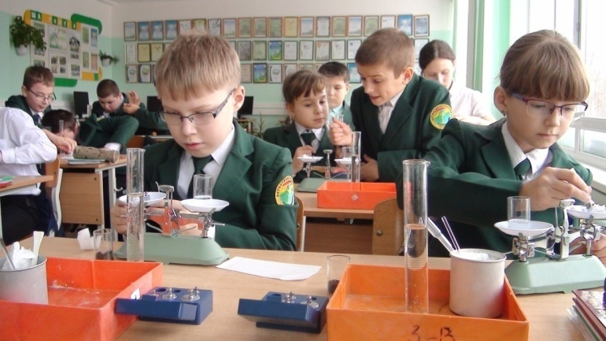
Результаты по параметру «Экологические знания»
67%
69%
63%
65%
26%
27%
24%
24%
25%
22%
Входной тест

Slide 13
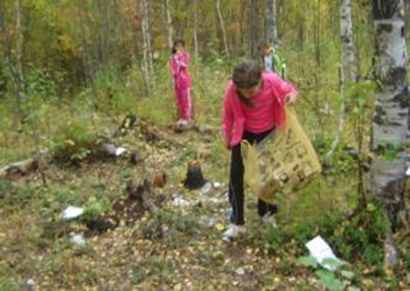
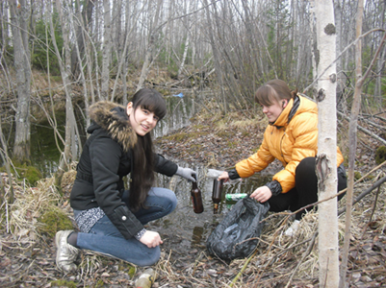
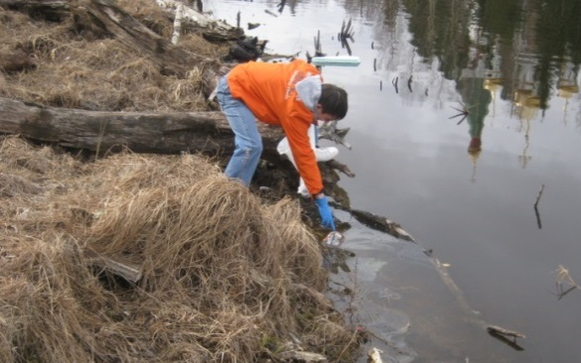
Результаты по параметру «Поведение в окружающей среде»
(количество нарушений )
89%
87%
64%
62%
64%
63%
18%
15%
9%
8%

Slide 14
Для проверки достоверности полученных результатов применяем «Методы математической обработки в психологии» по Сидоренко Е.В. Была проверена достоверность полученных результатов через корреляцию параметров «Поведение в окружающей среде» и «Тестирование экологических знаний» (Экспериментальная группа)
1,64
2,31
2,324
Зона незначимости
Зона значимости
Была проверена достоверность полученных результатов через корреляцию параметров
«Поведение в окружающей среде» и «Тестирование экологических знаний» (Контрольная группа)
Группы учащихся, решающих готовые задания | «есть эффект» (задача решена) |  |  | «нет эффекта» (задача не решена) |  |  | суммы
 | К-во испытуемых | % доля |  | Количество испытуемых | % доля
Тестирование экологических знаний | 24 чел | 27% | А | 66чел | 73% | Б | 90
Поведение в окружающей среде без нарушений | 15чел | 38% | В | 25 чел | 62% | Г | 40
суммы | 39 |  |  | 91 |  |  | 130
1,64
2,31
2,873
Зона
незначимости
Зона значимости

Slide 15
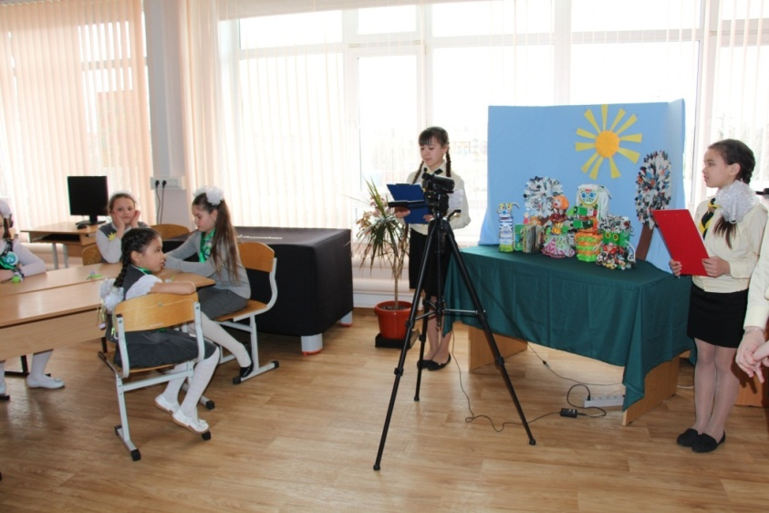
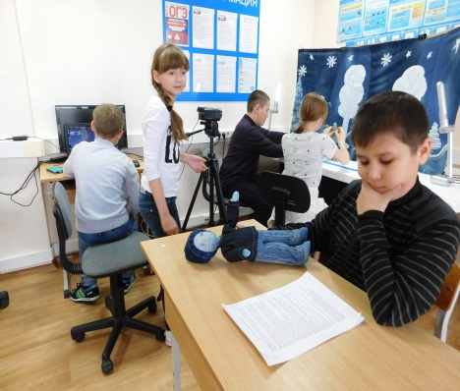
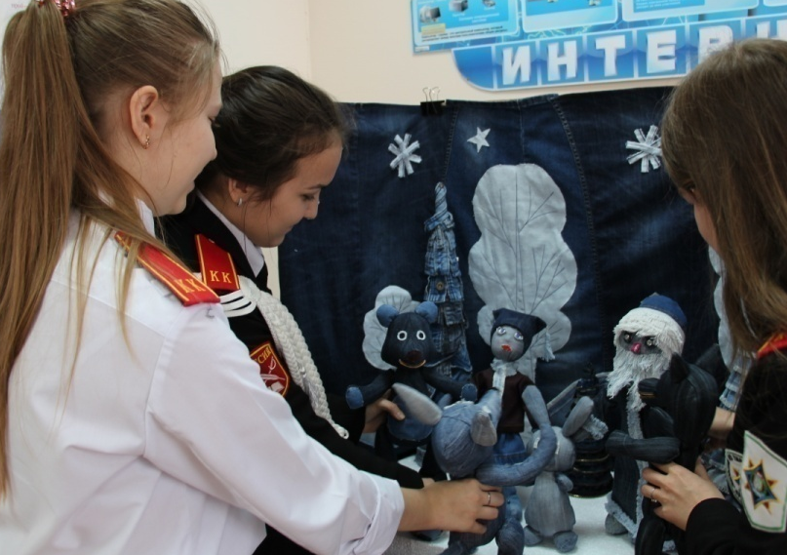
Заключение
1. В данной работе впервые исследовано влияние участия школьников в создании экологических мультфильмов из разных видов ТБО с интеграцией в них экологической терминологии и ситуаций нарушения поведения в окружающей среде на формирование экологически ориентированного поведения школьников.
2.Полученные данные обработаны статистически по методике Е.В. Сидоренко и достоверность подтверждена.
3.Был исследован и обоснован оригинальный способ формирования экологически ориентированного поведения как части экологической культуры у школьников через создание экологических мультфильмов из ТБО.
4. Составлен алгоритм создания экомультфильма из ТБО с интегрированными экологическими знаниями и проблематикой.
5. изготовлено 4 экомультфильма из разных видов ТБО, которые можно применять для экологического образования и воспитания, они выложениы в Youtube и проводится
репост в соцсетях.

Slide 16
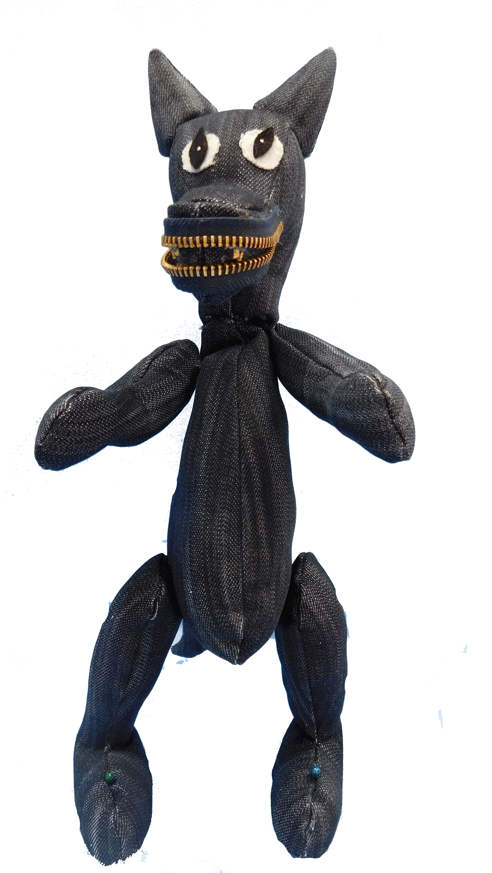
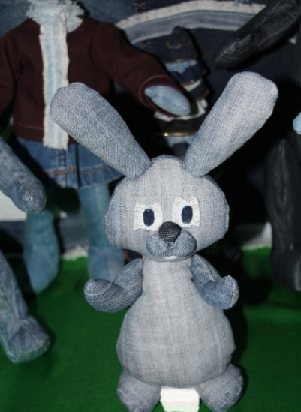
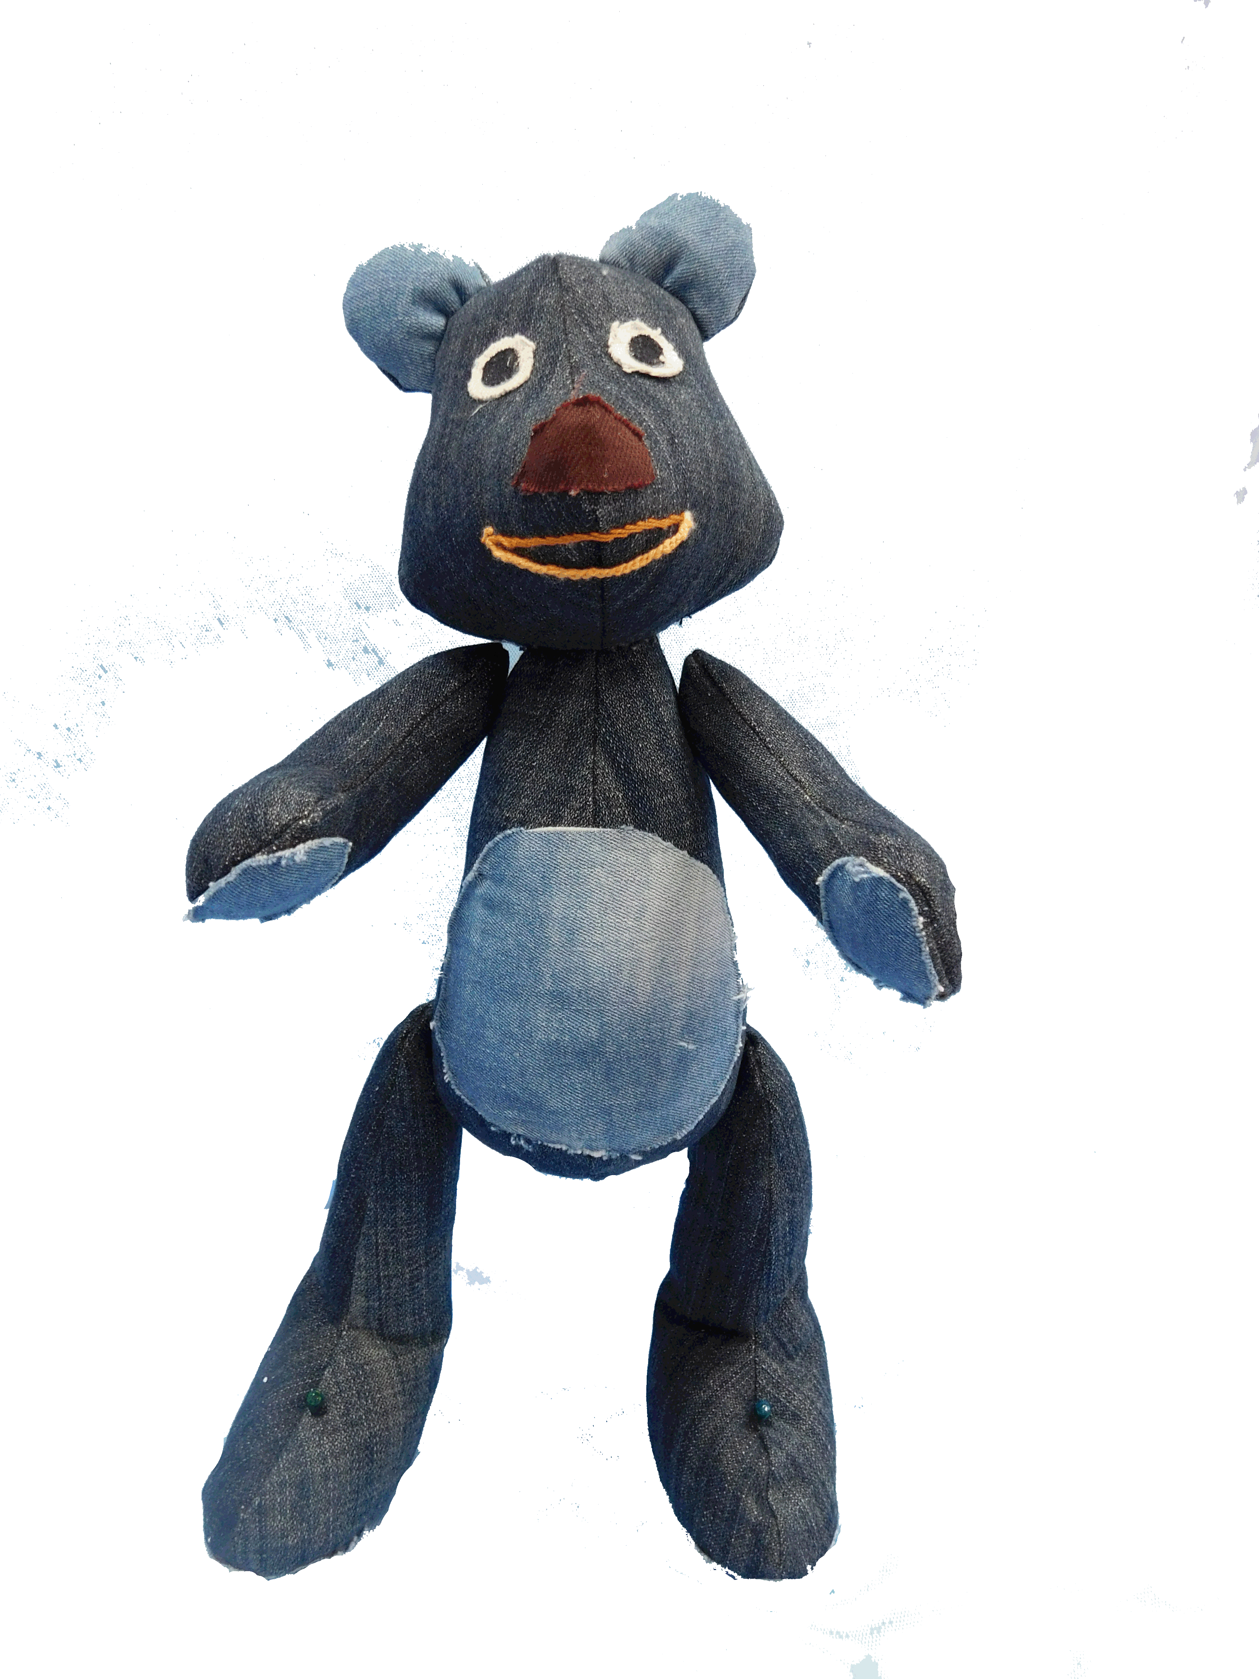
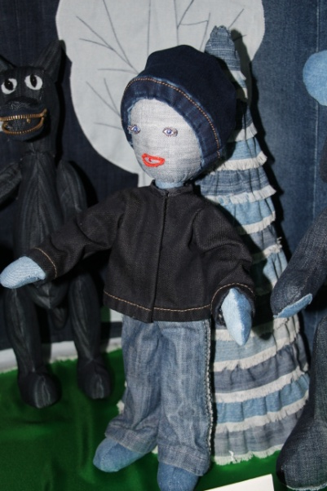
Вывод:
При участии школьников в создании экологических мультфильмов, экологические знания становятся прочнее и формируется экологически ориентированное поведение как элемент экологической культуры.
Гипотеза полностью доказана.
Данный способ может быть повторен любым образовательным учреждением. Особенно он эффективен в тех образовательных учреждениях, где нет уроков экологии, в дошкольных учреждениях, при индивидуальных занятиях с детьми, имеющими ограниченные возможности здоровья.
Диагностический материал для исследования формирования экологической культуры может быть применен для диагностики иных способов формирования экологически ориентированного поведения и экологической культуры.
Герои нового мультфильма

Slide 17
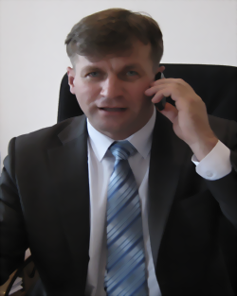
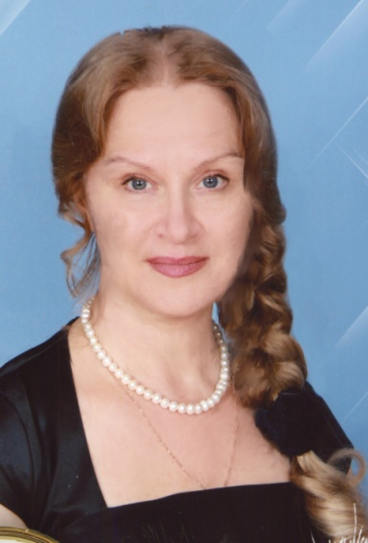
Авторы благодарят
за помощь и сотрудничество :
Начальника отдела –
лесничего территориального отдела
Нефтеюганское лесничество
Николаева Андрея Ивановича
Старшего отдела - участкового лесничего
ТО - Нефтеюганское лесничество
Барко Федора Юрьевича
Главу администрации
гп. Пойковский
Бочко Аллу Анатольевну
Руководителя проекта,
учителя биологии
Мамонову Татьяну Петровну
Николаев
Андрей Иванович
Барко
Фёдор Юрьевич
Мамонова
Татьяна Петровна
Бочко
Алла Анатольевна

